Slide 1



Підвищення стійкості і згуртованості Запоріжжя
через Раду відновлення як інструмент залучення
і координації ОГС і ОМС місцевого і національного рівня
Тетяна Жавжарова,
голова ГО «Екосенс», координаторка проєкту

Slide 2

Мета :
Сприяння створенню екосистеми стійкості та демократичному відновленню Запорізького регіону через зміцнення та розширення мережі місцевих, регіональних та національних ініціатив з післявоєнного відновлення Запорізького регіону та активізацію участі громадськості у роботі і прийнятті рішень Запорізької міської ради та ЗОДА з питань відновлення та розвитку громади.
Сприяти залученню до відновлення Запорізького регіону національних та міжнародних партнерів і донорів, налагодженню зв’язків з ОГС інших регіонів та країн для обміну досвідом відновлення та сталого розвитку регіону через координацію діяльності ОГС і ОМС місцевого, регіонального та національного рівнів, залучених у процеси відновлення.
Завдання:
Активізувати і скоординувати роботу ОГС різного рівня у сфері відновлення.
Дослідити бачення доброго врядування та залучення громадськості в Запоріжжі з різних сторін з метою ефективної координації діяльності для якісного післявоєнного відновлення;
Дослідити використання інструментів участі та напрацювати рекомендації запуску тих, які можуть бути ефективно використані;
Розробити рекомендації з міжсекторальної співпраці із налагодження діалогу та підвищення ефективності співпраці в питаннях відновлення.
Посилити спроможність місцевих і регіональних ОГС до вирішення конфліктів та налагодження співпраці між собою, з громадою та ОМС, поліцією.
Публікації ГО «Екосенс» завантажуйте на www.vidnova.info

Slide 3
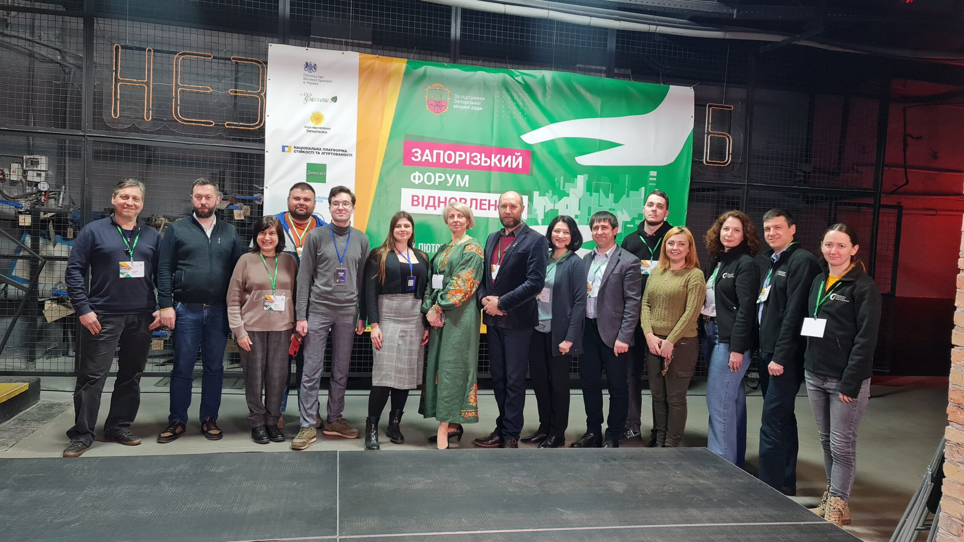
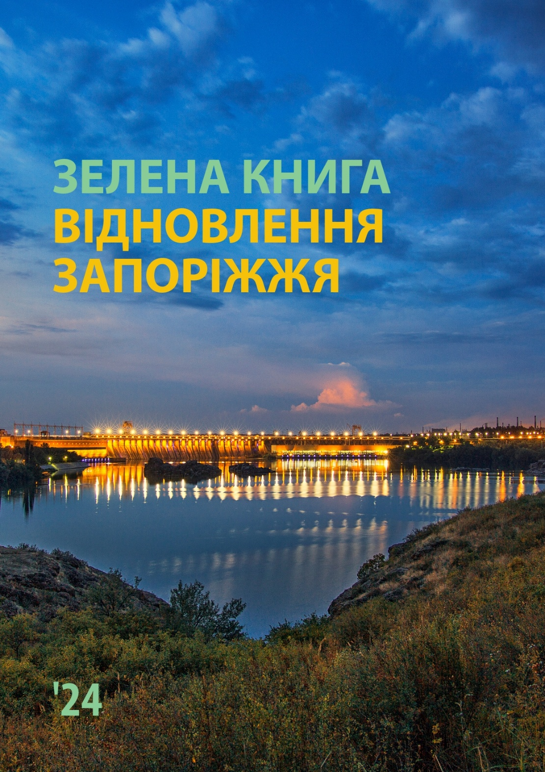
Рада відновлення Запоріжжя створена в лютому 2023 року як низовий дорадчо-консультаційний орган, який працює над стратегічним плануванням розвитку та відновлення Запоріжжя.
Рада відновлення ініціювала співпрацю з місцевою і державною владою, участь у робочих групах і зустрічах органів місцевого самоврядування, готує для них рекомендації та проводить відкриті громадські обговорення, забезпечуючи комунікацію з громадськістю та демократичний процес планування при відновленні Запоріжжя та області.
www.vidnova.info

Slide 4
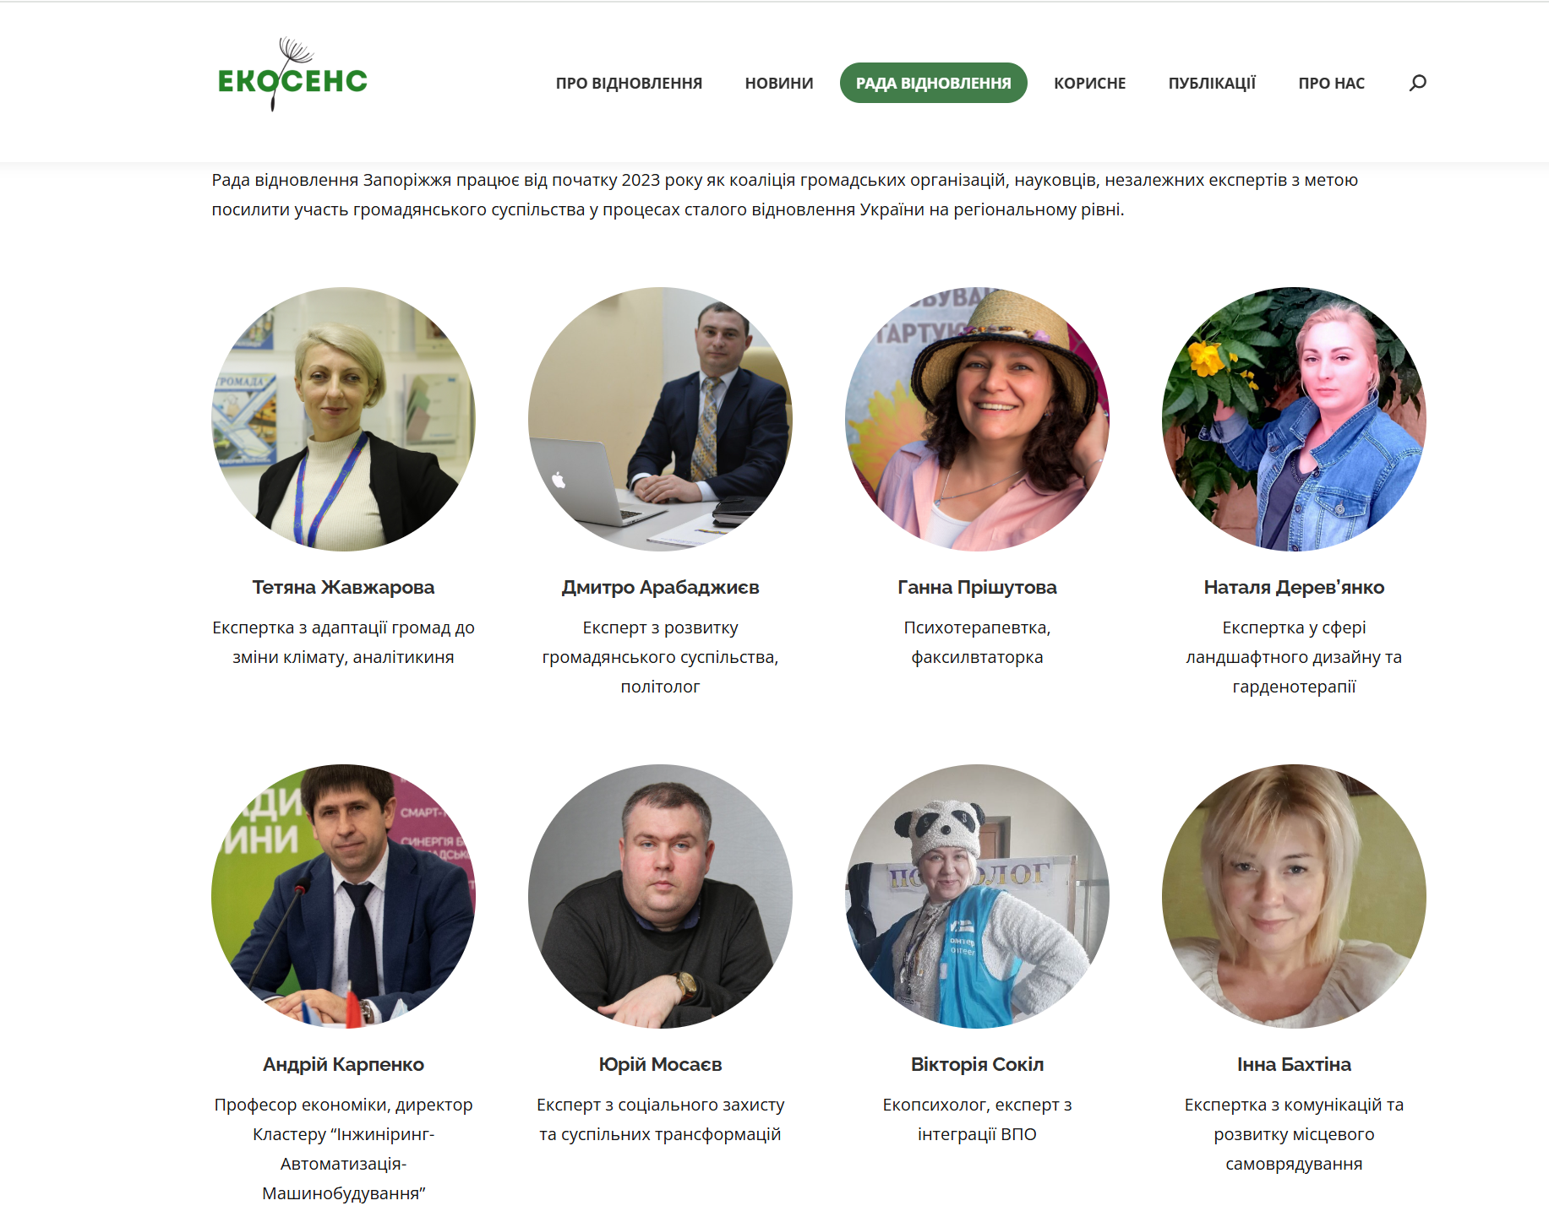
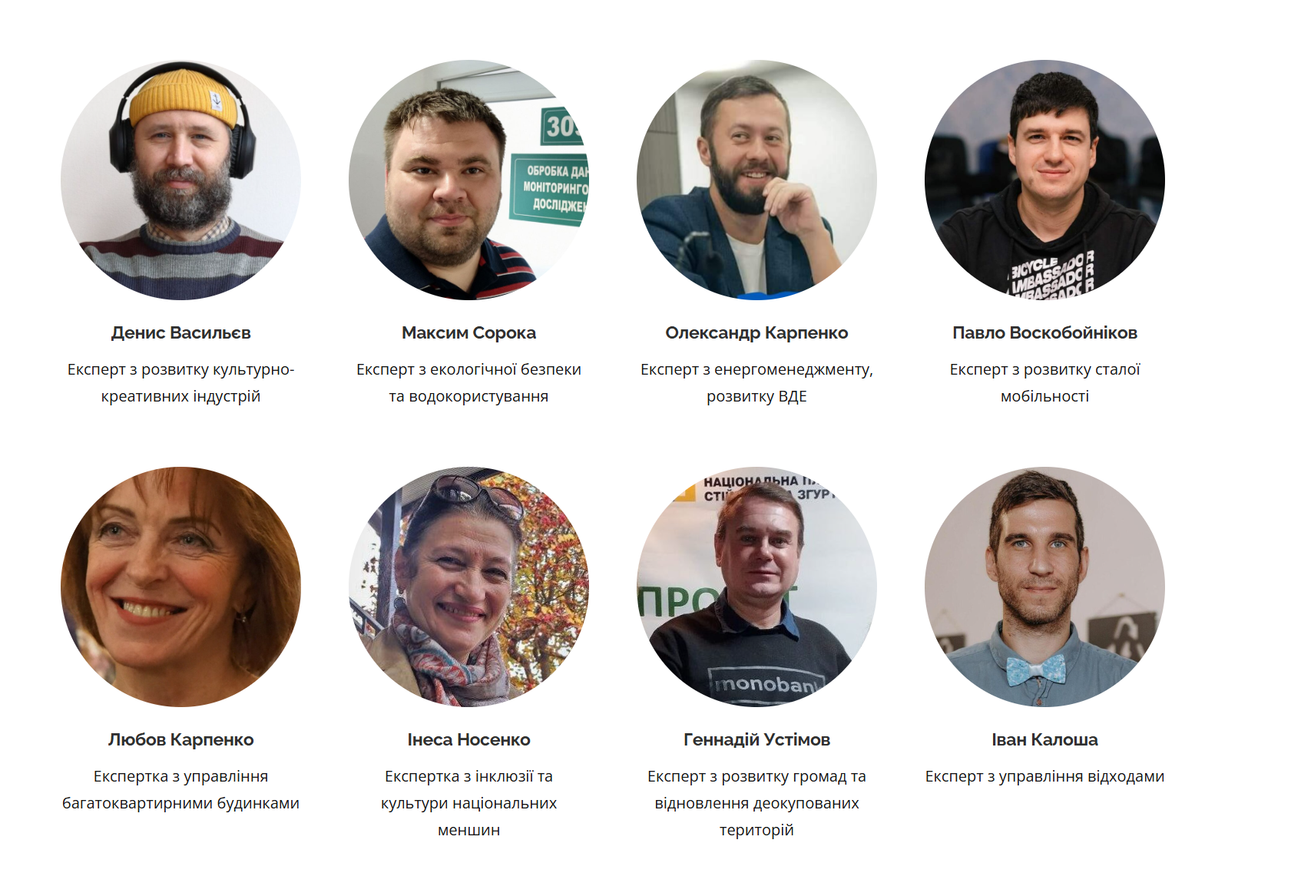
36 учасників із ОГС, з них 16 експертів
В 2024 році долучилися 5 партнерів:
ГО «Запорізький центр розслідувань», «Сода»,
МВГ «Патріот», «Запоріжжя без сміття», «Далекогляд»
Про експертів Ради відновлення Запоріжжя дізнаєтесь на сайті на www.vidnova.info

Slide 5
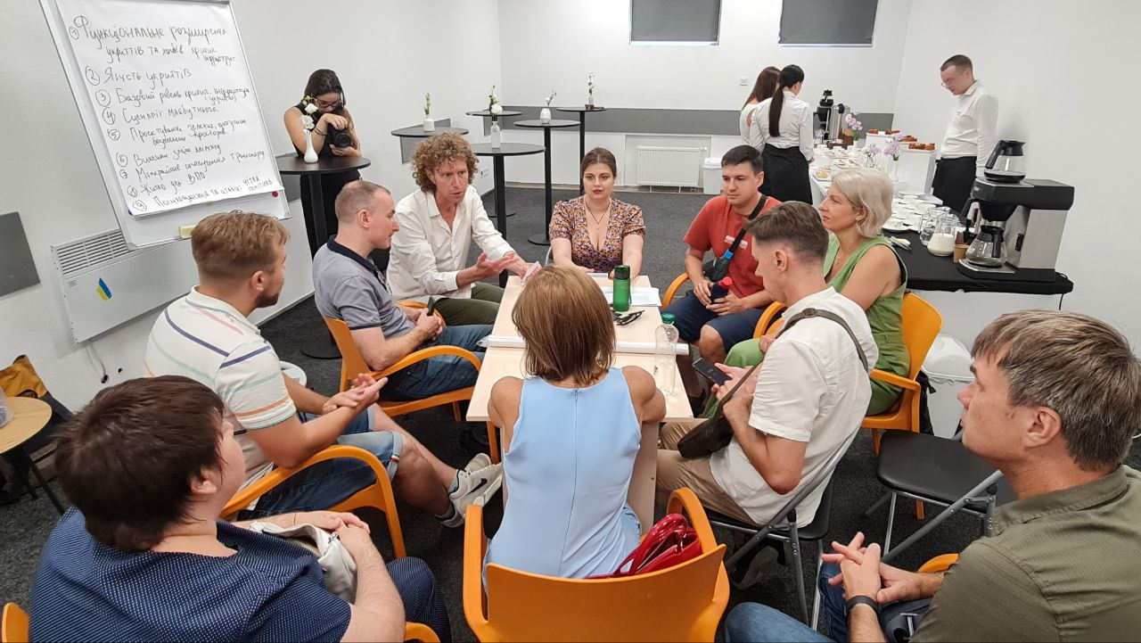
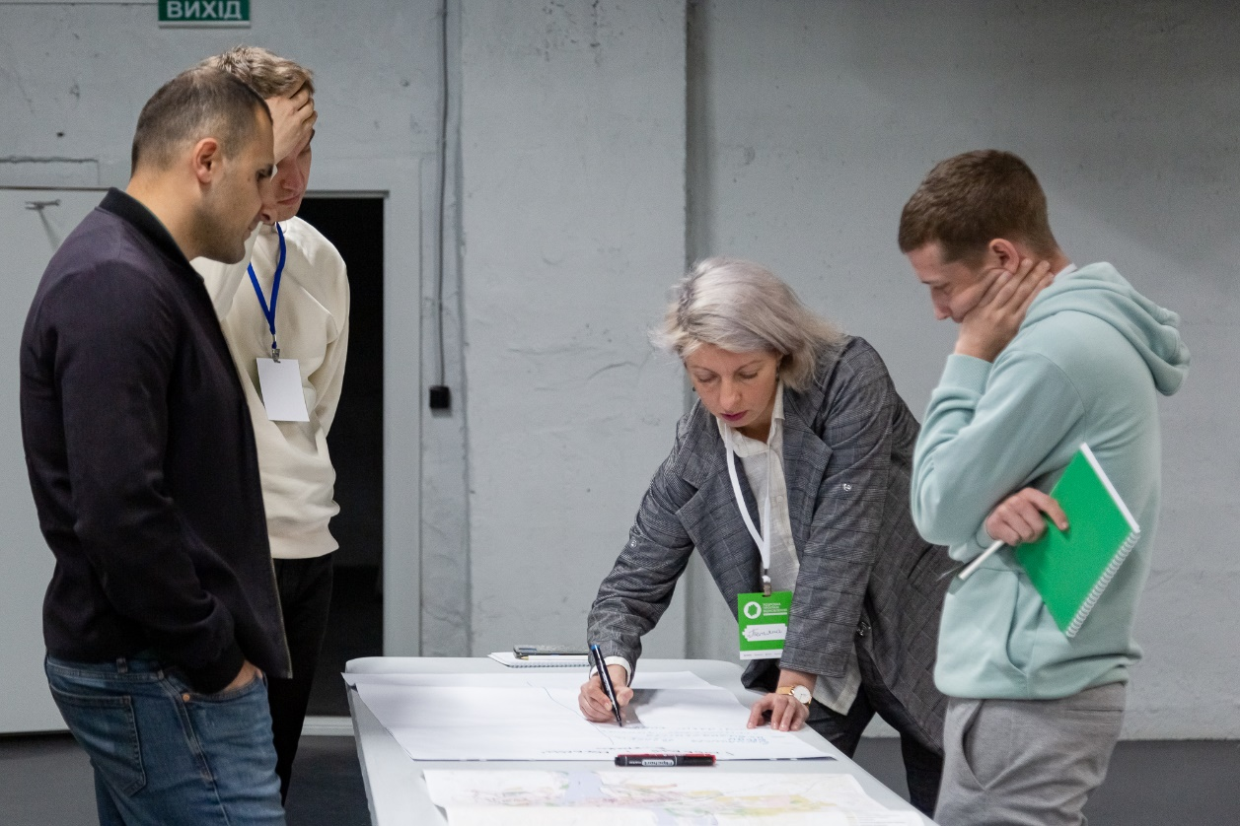
Робота над плануванням відновлення у різних робочих групах Запорізької міської ради
Візія Запоріжжя-2030 (стратегічне і просторове планування відновлення і розвитку Запоріжжя, міжсекторальна група з міжнародних і місцевих ГО, представників органів місцевого самоврядування, міжнародних експертів коаліції «Розквіт»)
Програма комплексного відновлення Запорізької територіальної громади (Запорізька міська рада, ГО «СпільноHUB, ГО «Екосенс», ГО «Центр розвитку бізнес-технологій»)

Slide 6


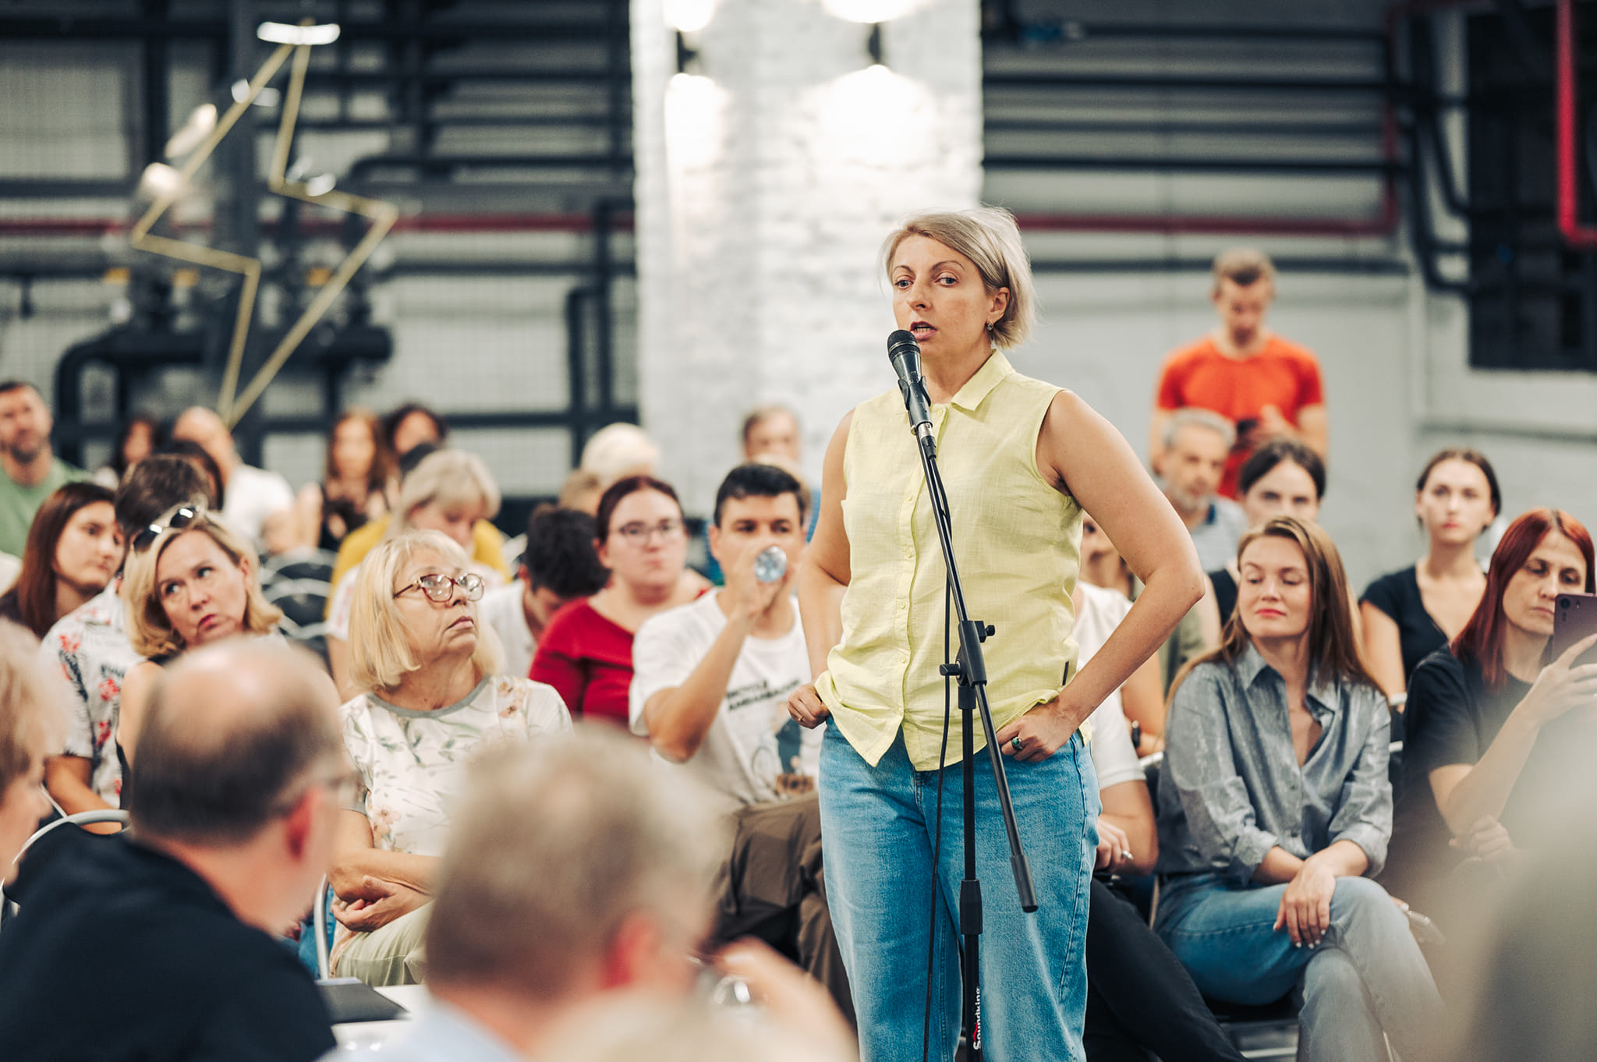
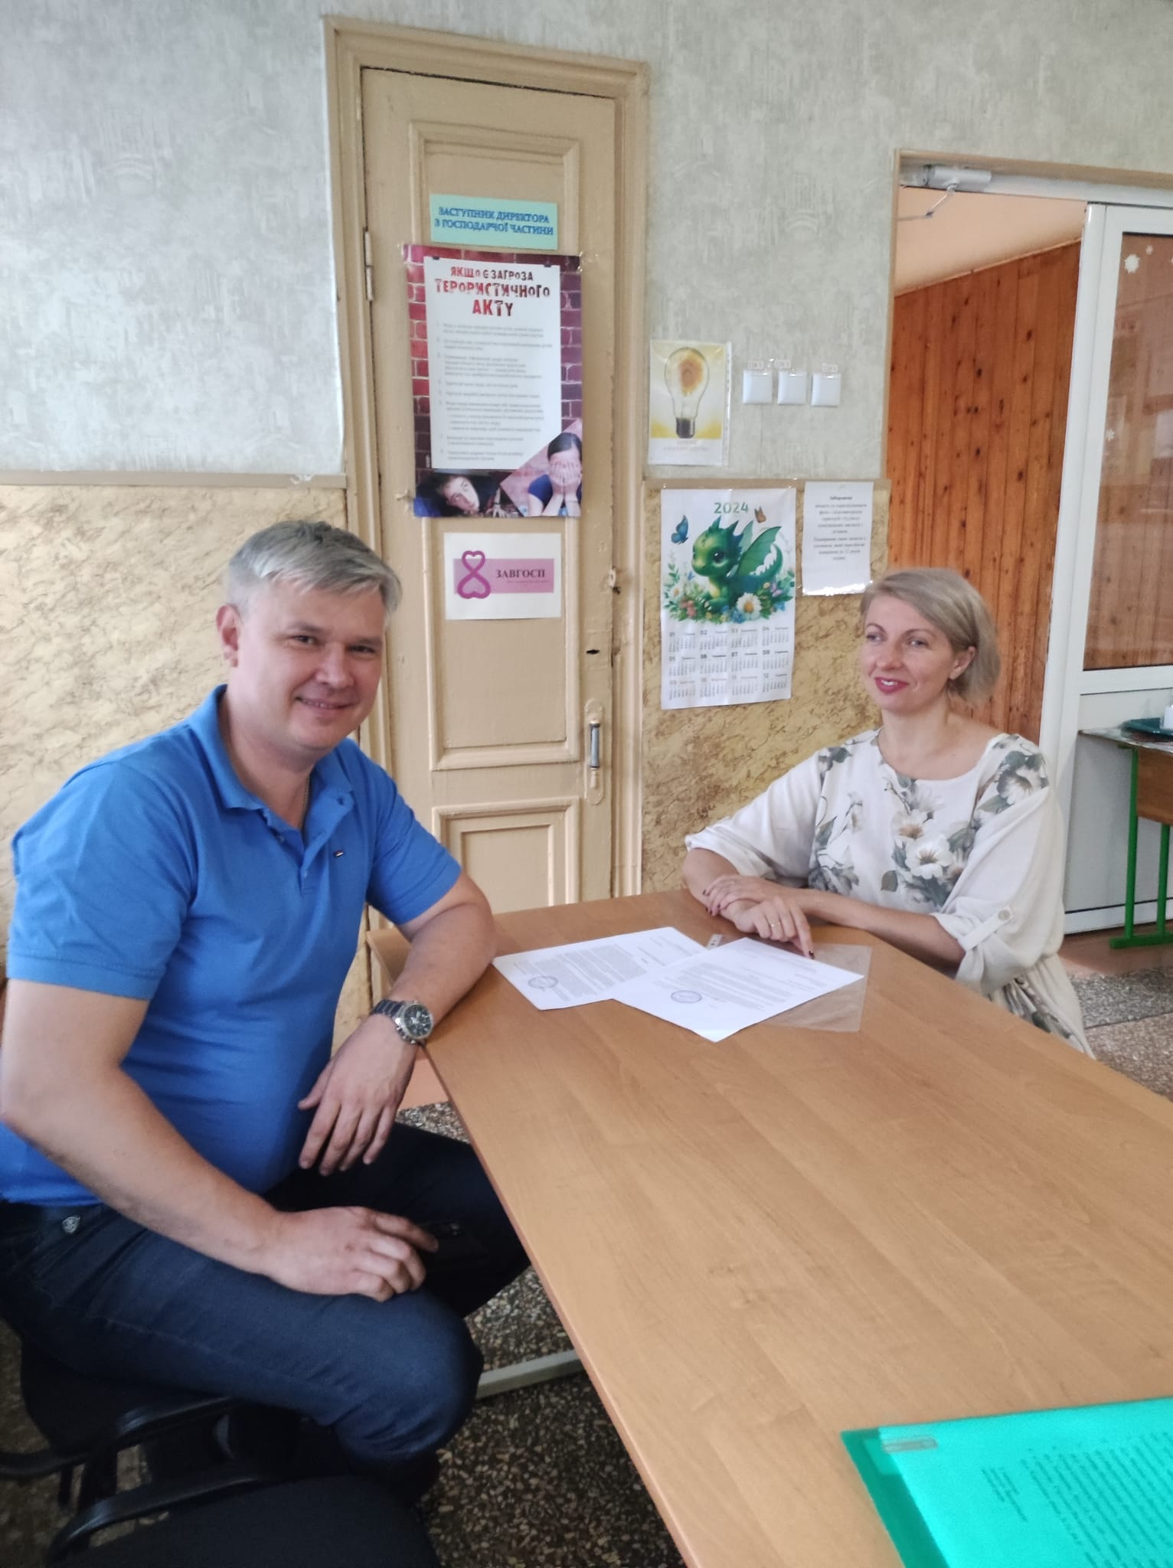
Адвокаційні кампанії
2700+ учасників
Ми сприяємо розвитку місцевої громади через посилення спроможності місцевих ОГС впливати на прийняття рішень на регіональному рівні, через підтримку процесу налагодження співпраці і взаємодії між ОМС і ОГС.
Розвиток і підтримка використання інструментів локальної демократії - одна із наших цілей. Ми посилюємо експертний потенціал і спроможність ОГС Запоріжжя та області залучати, мобілізувати та координувати громадян через Раду відновлення, Громадську раду як консультаційно-дорадчі органи, через їх участь у робочих групах, засіданнях на рівні міської та обласної влади, через підготовку звернень, відкритих листів, громадські слухання.
Основні напрямки роботи 2024 року у сфері громадської участі:
Перезапуск роботи Громадської ради,
#дорогу_зеленому,
програма поетапного зниження викидів,
реструктуризація шкіл,
безбар’єрність

Slide 7
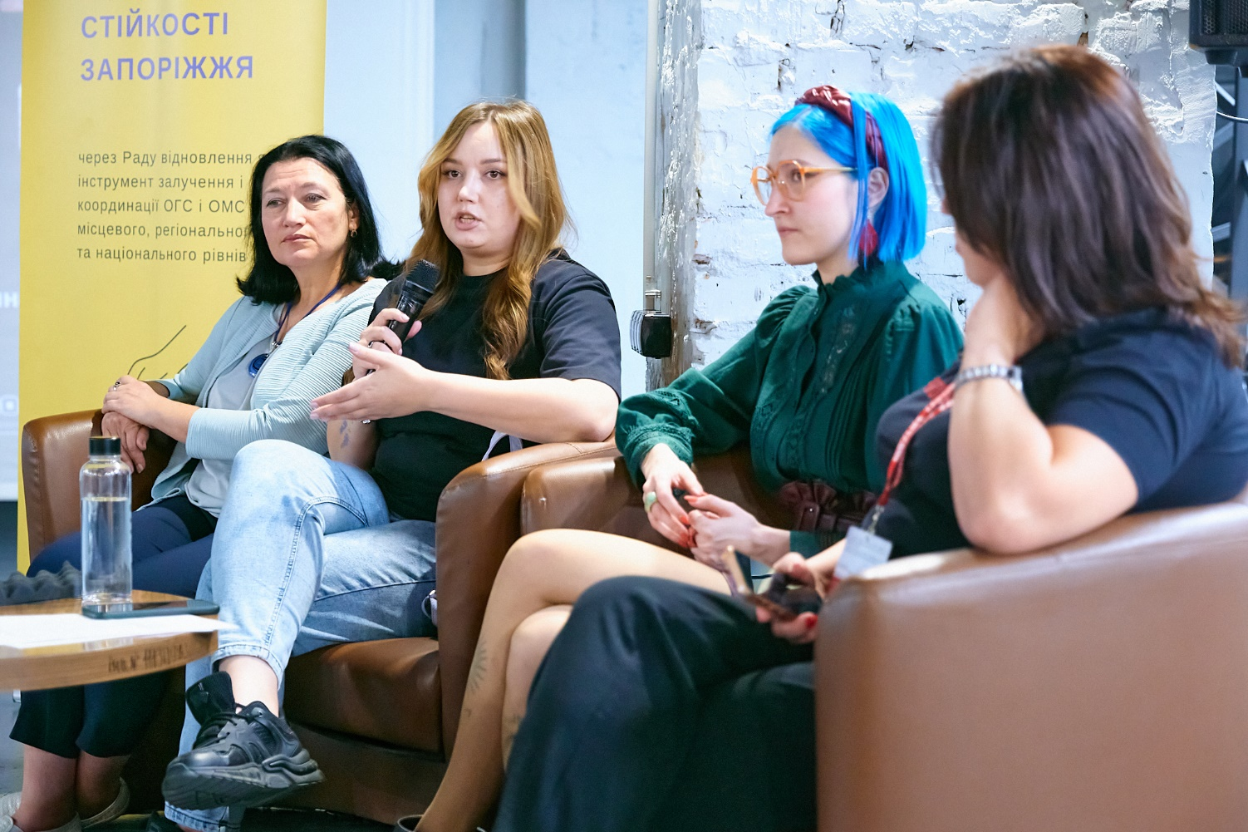
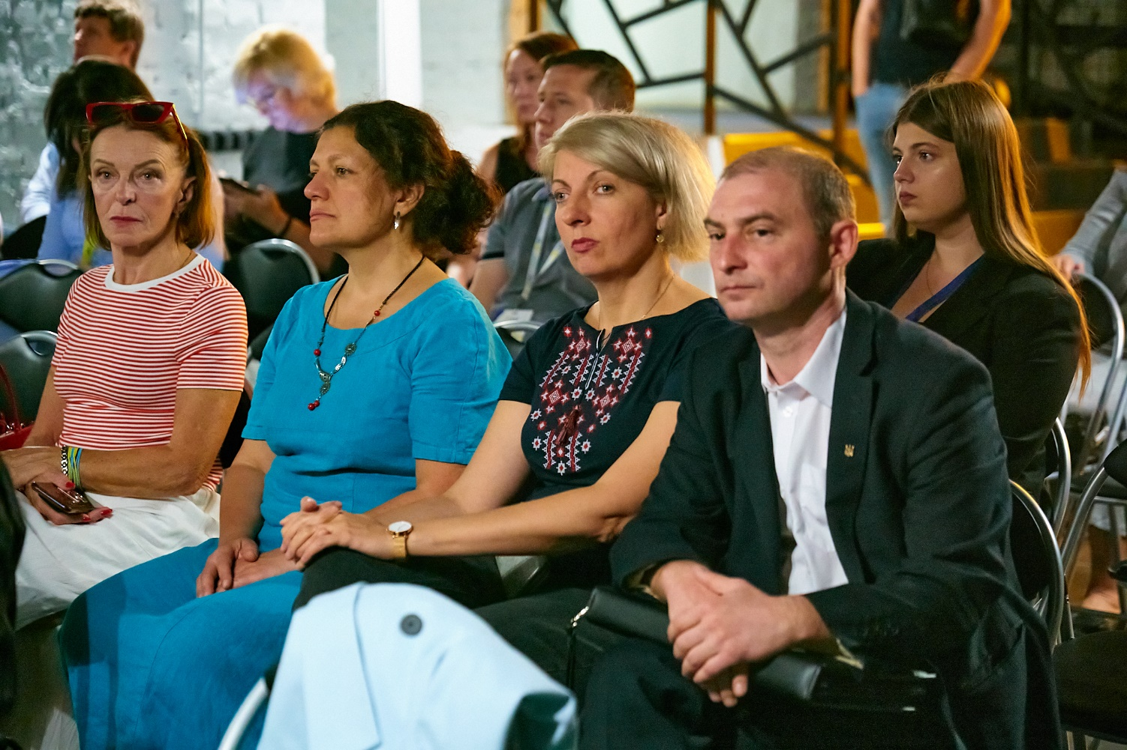
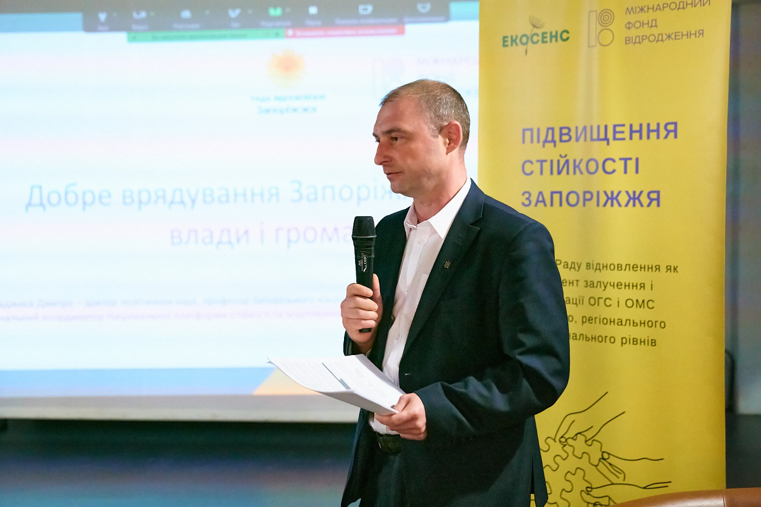
Форум громадянського суспільства «Ефективні інструменти співпраці громадськості з владою» (у співпраці з ЗОДА)
84 учасники
25 вересня 2024 р.
Темою щорічного Форуму громадянського суспільства обрано ефективні інструменти співпраці влади з громадськістю.
Через представлені кейси наші спікери із Ради відновлення та партнери з ОГС поділилися досвідом впровадження таких інструментів участі, як громадські слухання, консультації, петиції, запити і звернення, громадська рада, ОСН, адвокатували використання цих інструментів. А ще наслідком, крім мережування і обміну досвідом і знаннями, стала популяризація проєкту «Закону про народовладдя» серед ОГС Запоріжжя та участь в адвокації за його підписання
Провели секцію «Практики Запоріжжя щодо участі громадськості у прийнятті рішень»
Організували лекцію та дискусію «Закон щодо народовладдя та громадська участь: ключові новели та вплив на громадську участь»

Slide 8
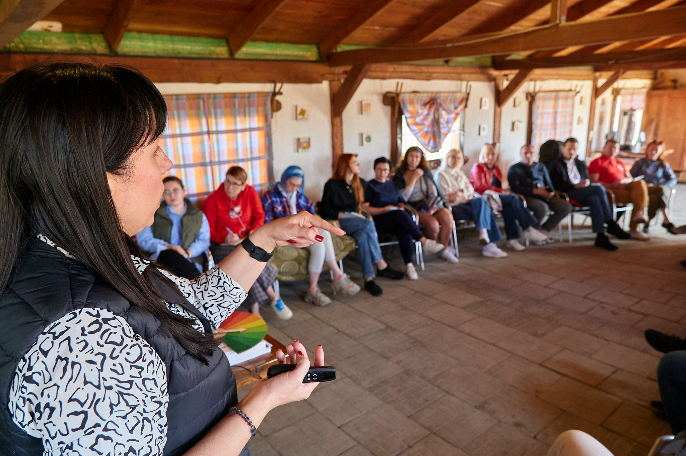
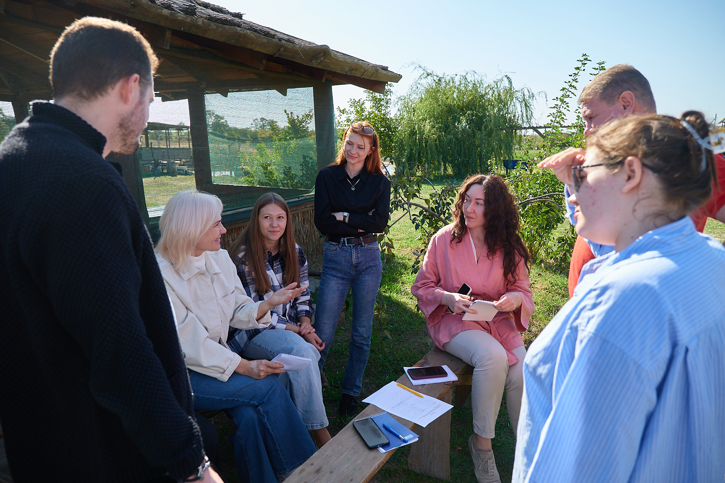
Проведено 2-денний тренінг для ОГС і ОМС із ненасильницької комунікації для вирішення конфліктів, побудови діалогу
Результат – розвиток спроможності представників ОГС і ОМС Запоріжжя і області у питаннях ведення комунікації та управління конфліктами під час проведення громадських зборів, слухань, обговорень, консультацій, через засвоєння технік діалогу для зміцнення «соціальної тканини» громади та попередження ескалації і радикалізації.
30 учасників отримали практичні інструменти ефективних інтервенцій в конфлікти різного рівня: від індивідуальних – до конфліктів на рівні громади.
5-6 жовтня 2024 р.

Slide 9


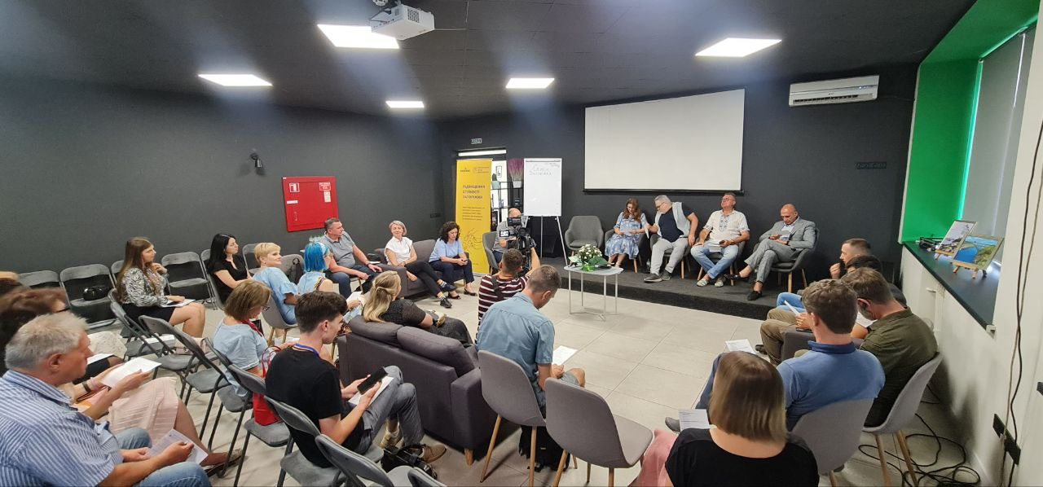
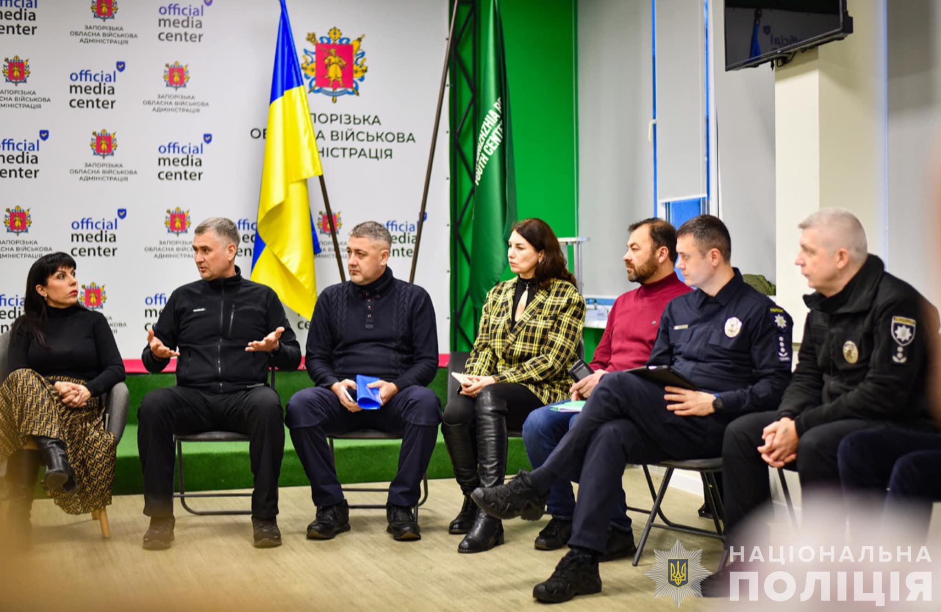

Організовано 8 публічних діалогів між ОГС та ОМС про сенси Запоріжжя
230 учасників
Вперше в Запоріжжі був створений відкритий діалоговий майданчик для комунікації ОГС і ОМС (включаючи міську раду, депутатів різних фракцій та ОВА, релоковані громади, поліції, волонтерів, жителів), де обговорюються актуальні питання, пов’язані з життєдіяльністю міста під час війни та демократичного розвитку.
Було проведено 8 діалогових заходів, із залученням фасилітатора, яка згладжувала гострі кути, від офіційної атмосфери переходила до довірливого неформального спілкування та спільного пошуку рішень (від розвитку інструментів участі, підвищення ефективності роботи депутатів місцевих рад, чесних виборів Громадської ради - до пошуку вищого сенсу роботи посадовців та патріотичних і духовних цінностей, любові до свого міста та Батьківщини, оборони та безпеки).
Результатом стало підвищення згуртованості в громаді та партнерства і співпраця.

Slide 10

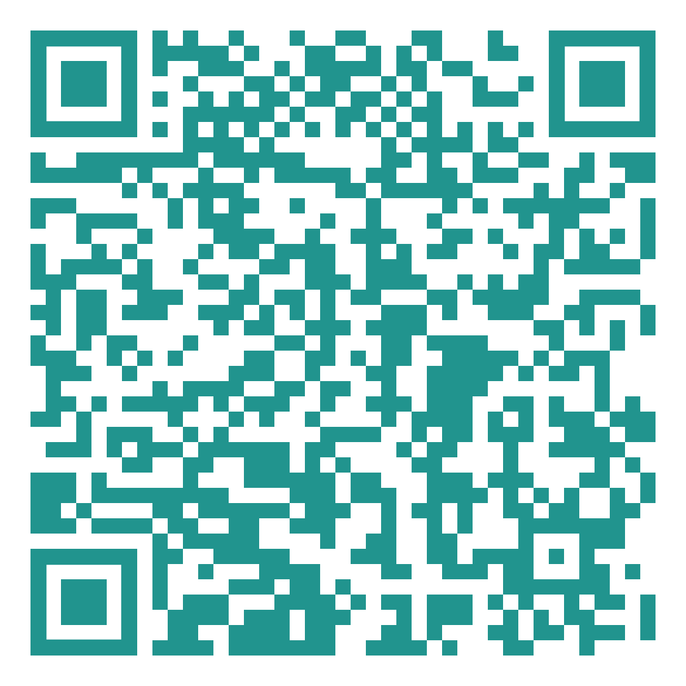



Дослідження «Добре врядування Запоріжжя очима влади та громади» за методикою Ради Європи + власні метрики
Вперше проведено бачення доброго/належного врядування та залучення громадськості в Запоріжжі з різних сторін та оцінено практику і можливості для ефективнішої координації діяльності ОГС і ОМС.
Визначено сильні/слабкі сторони, виклики, загрози для демократичного розвитку Запоріжжя.
Досліджено стан використання інструментів громадської участі та дано рекомендації із поліпшення залучення громадян і партисипації;
Надано рекомендації з міжсекторальної співпраці між ОГС і ОМС, владою і містянами із налагодження діалогу та підвищення ефективності співпраці в питаннях життєдіяльності та розвитку Запоріжжя в умовах війни та післявоєнного відновлення.
Звіт презентовано на круглому столі секретарю Запорізької міської ради, представникам виконкому, обговорено на засіданнях Національної платформи стійкості та згуртованості, на обласних робочих групах ПРООН.

Slide 11
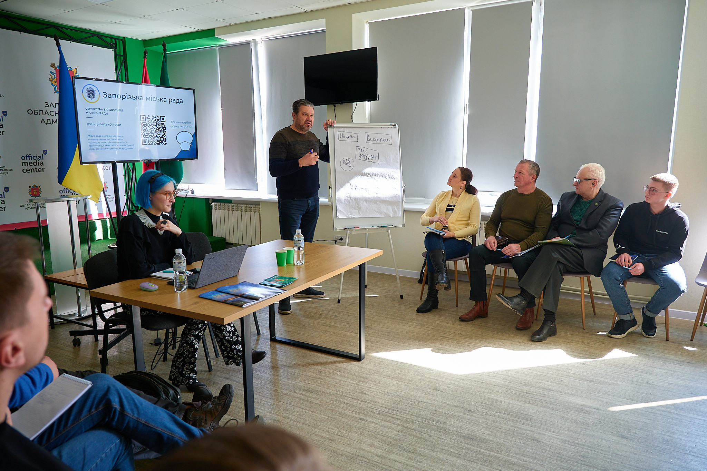
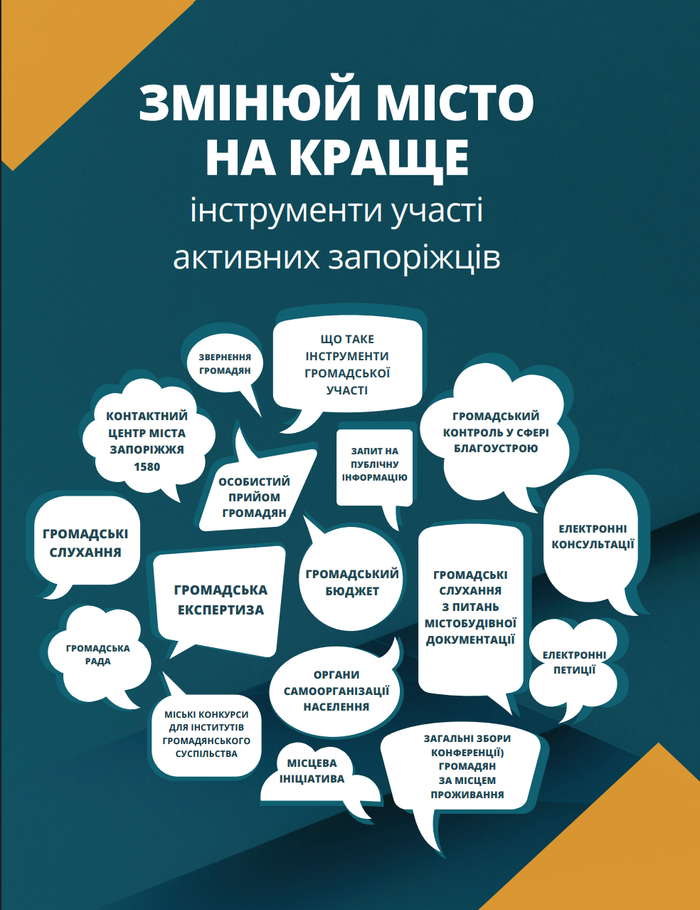
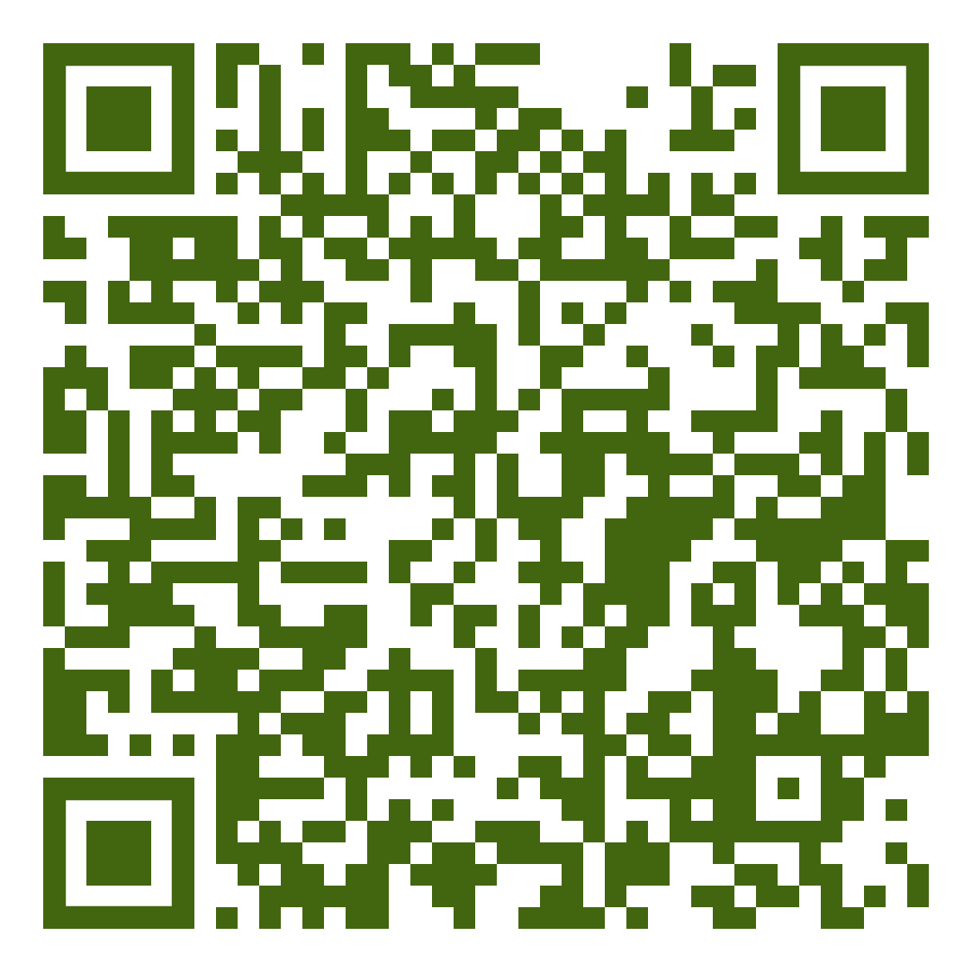
Навчання для активних людей і молоді «Інструменти участі активних запоріжців»
Вперше в Запоріжжі підготовлена брошура та буклет про інструменти участі, які стали основою для навчання молоді та ГО, Молодіжної та Громадської рад, використовуються Координаційною радою сприяння розвитку ОГС при ЗОВА.
Проведено тренінги із створення ОСН, із інструментів участі.
До тренерства і співпраці залучені депутати Запорізької міської ради.

Slide 12
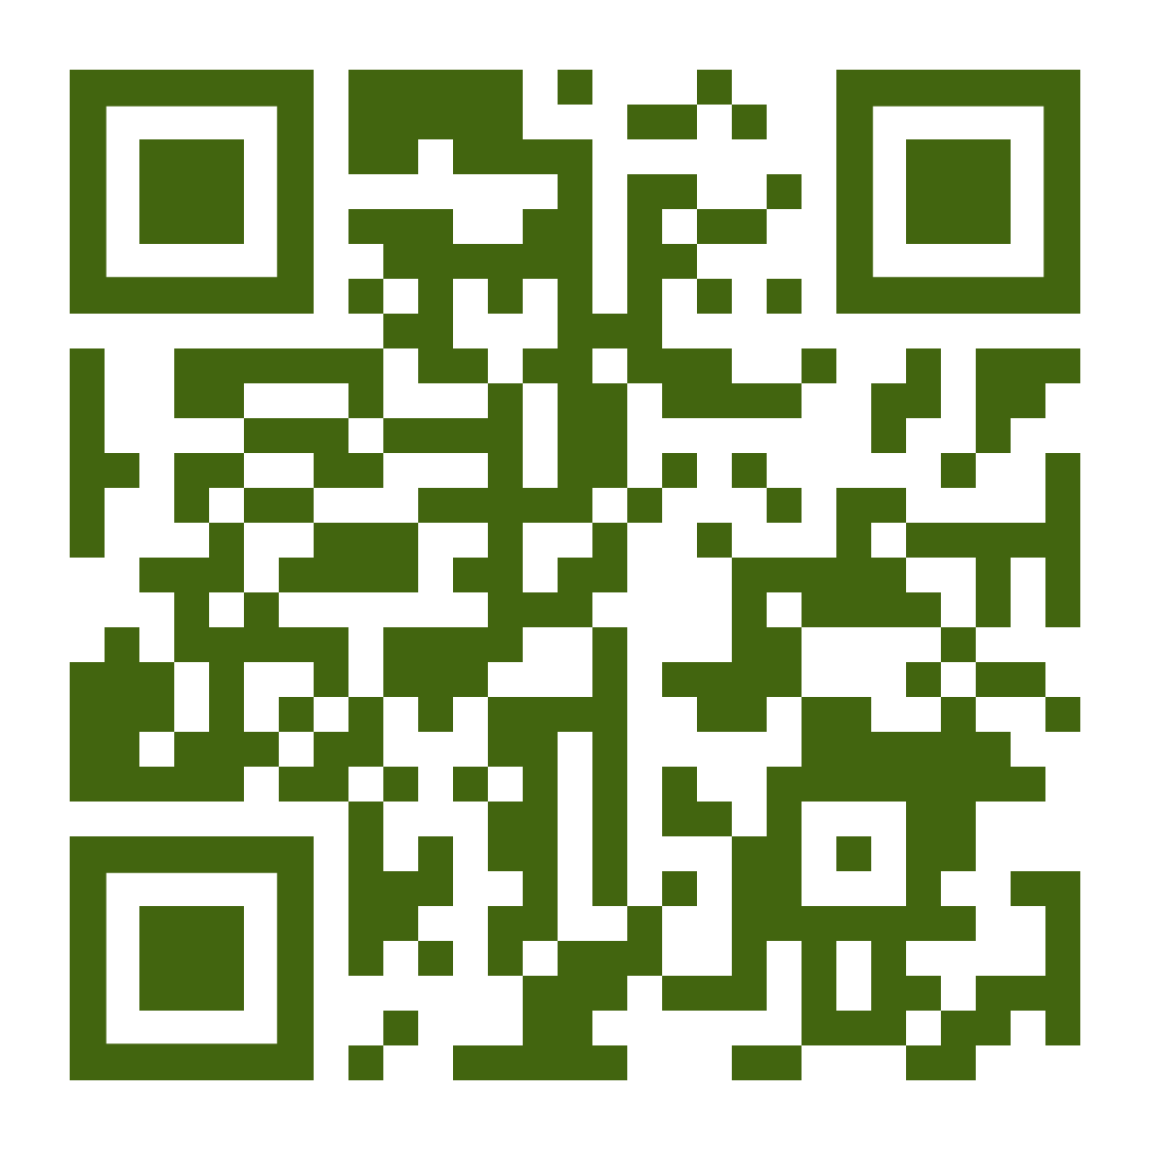

Дякуємо за увагу!
Відкриті до співпраці
ecosense.ngo@gmail.com
vidnova.info

